Slide 1
第八节
第十二章
一般周期的函数的傅里叶级数
以2 l 为周期的函数的
傅里叶展开

Slide 2
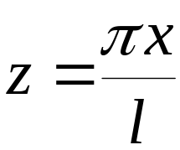
以2 l 为周期的函数的傅里叶展开
周期为 2l 函数 f (x)
变量代换
周期为 2π 函数 F(z)
将F(z) 作傅氏展开
f (x) 的傅氏展开式

Slide 3
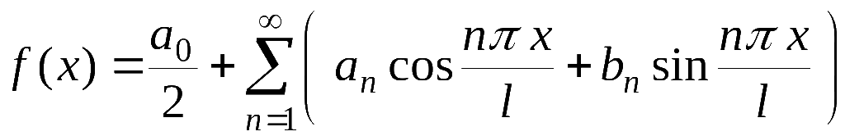

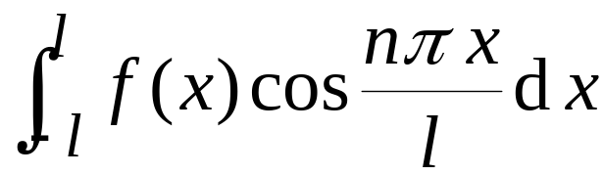


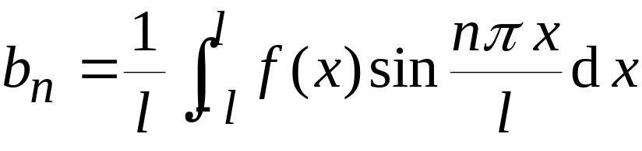

定理.
设周期为2l 的周期函数 f (x)满足收敛定理条件,
则它的傅里叶展开式为
(在 f (x) 的连续点处)
其中

Slide 4
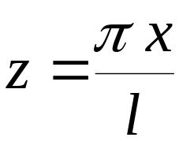
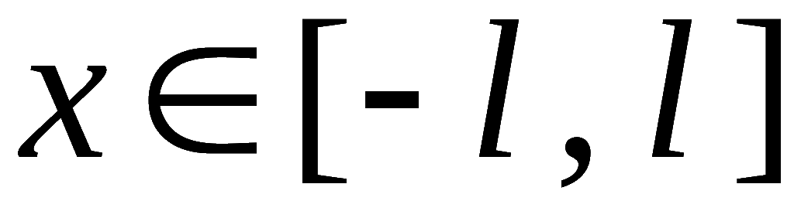
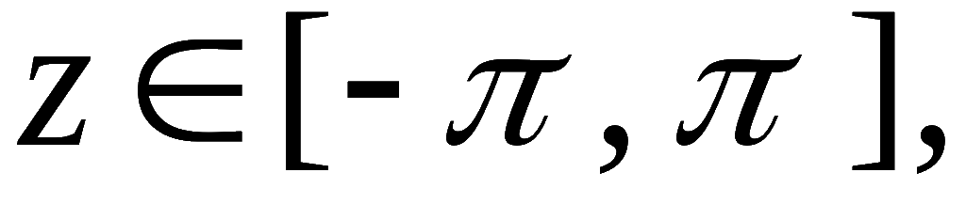
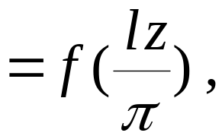
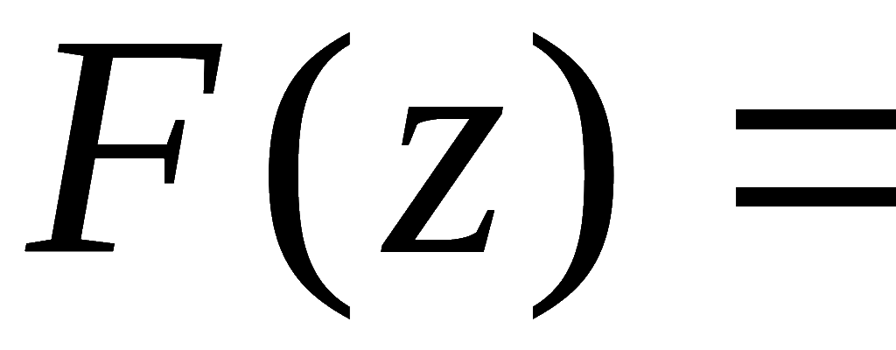

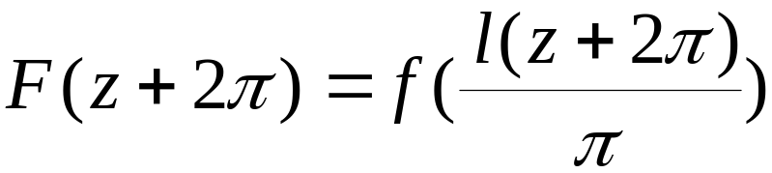
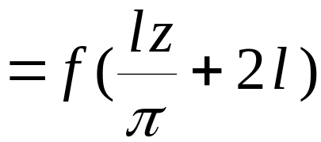
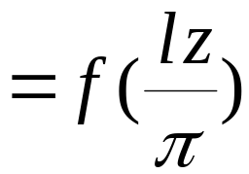
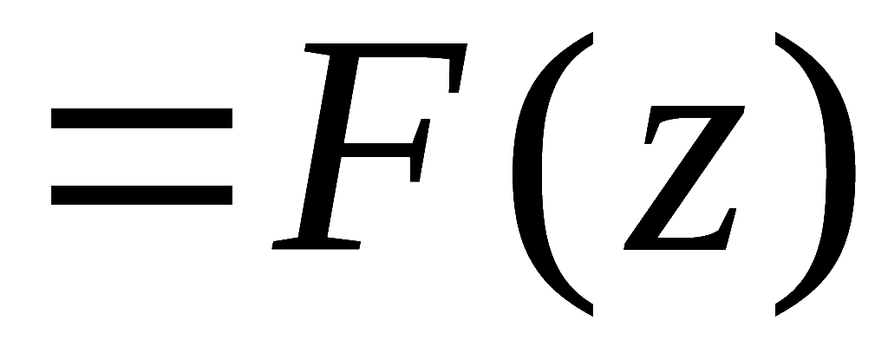
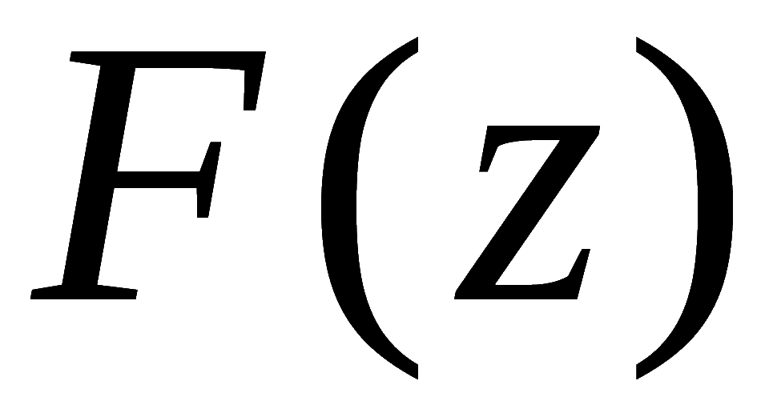
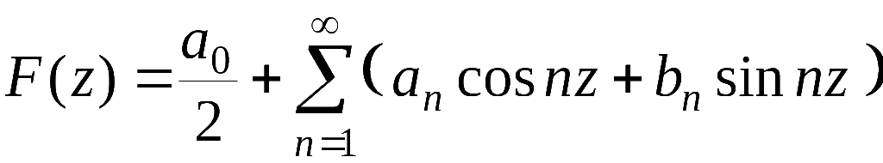
证明: 令
, 则
变成
令
则
所以
是以 2π 为周期的周期函数 ,
且它满足收敛
定理条件,
将它展成傅里叶级数:
( 在 F(z) 的连续点处 )

Slide 5
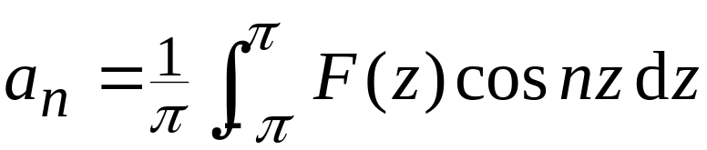

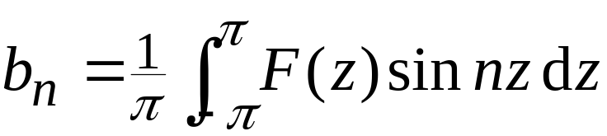

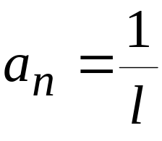
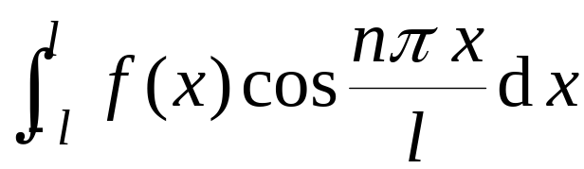
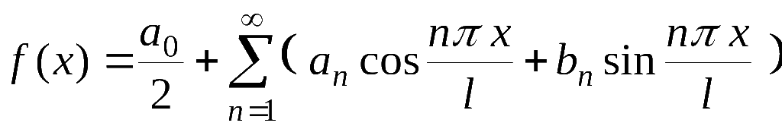
其中
令
( 在 f (x) 的 连续点处 )
证毕

Slide 6
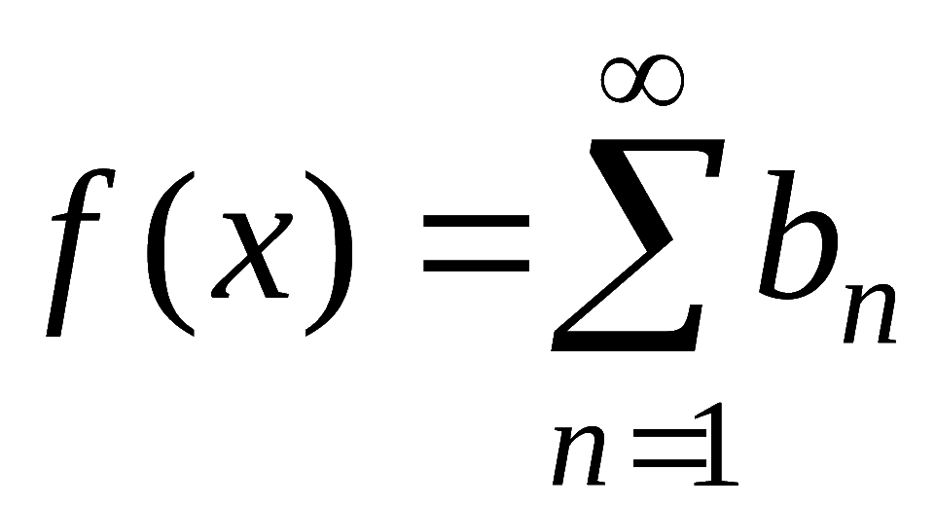
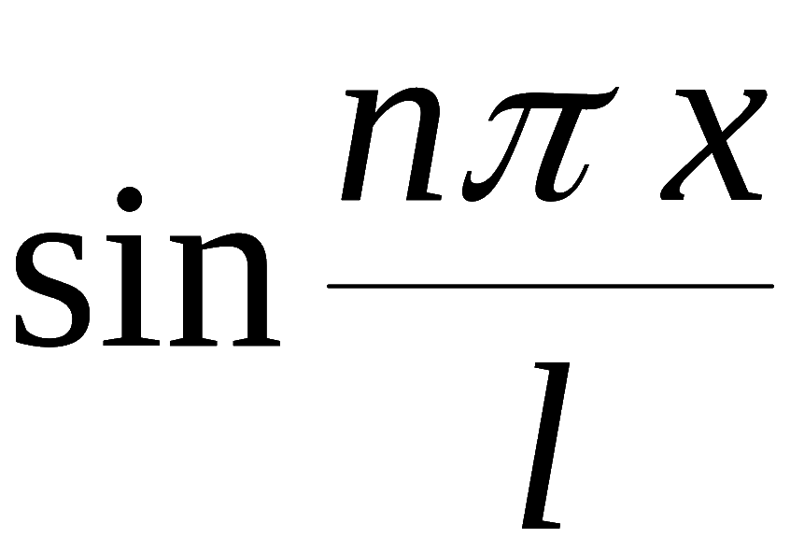

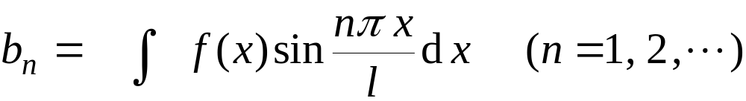


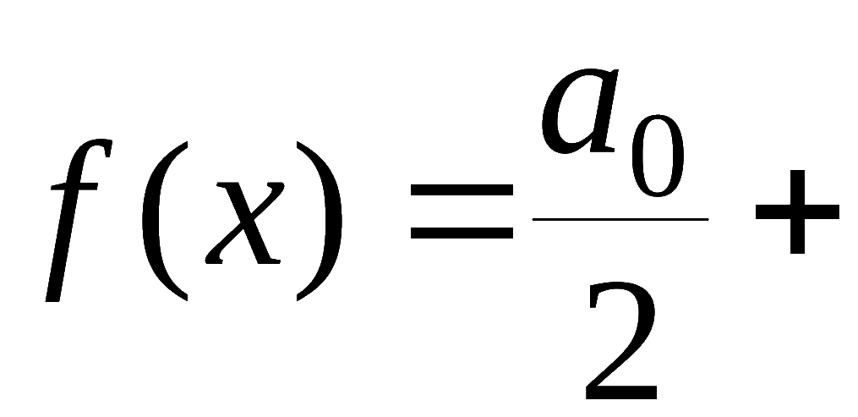
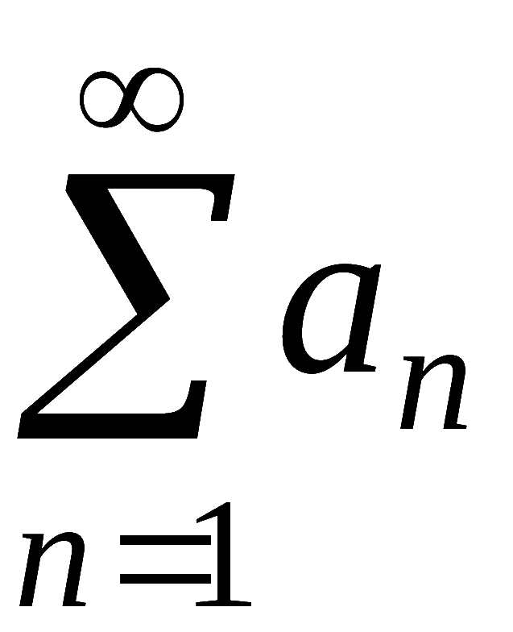
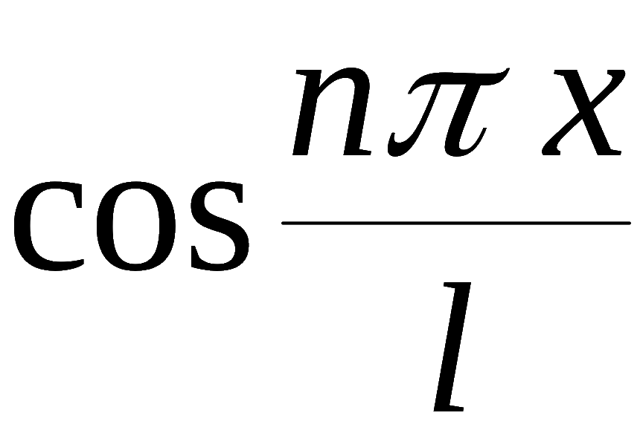
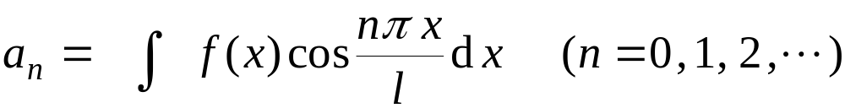
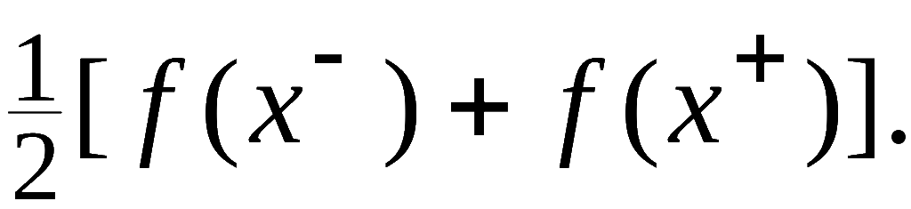
说明:
如果 f (x) 为奇函数, 则有
(在 f (x) 的连续点处)
其中
如果 f (x) 为偶函数, 则有
(在 f (x) 的连续点处)
其中
注: 无论哪种情况 ,
在 f (x) 的间断点 x 处, 傅里叶级数
收敛于

Slide 7
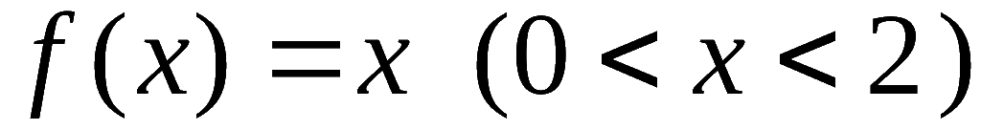

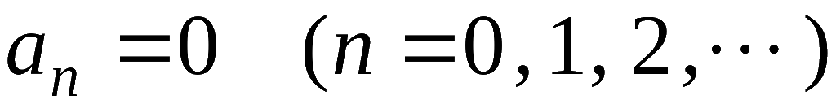
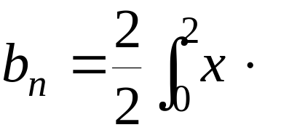
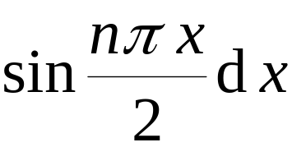



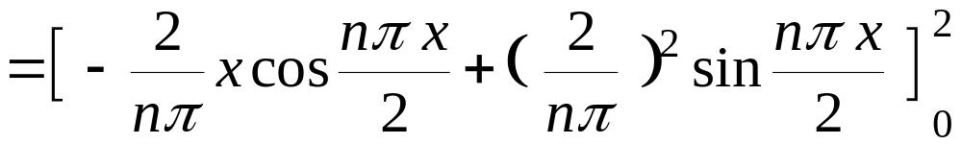
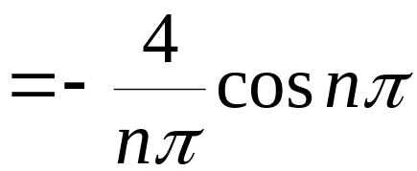
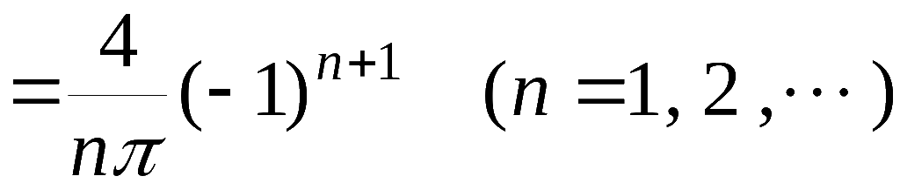
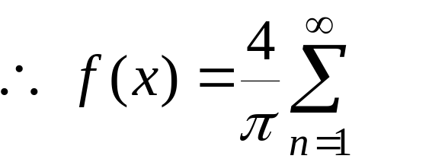
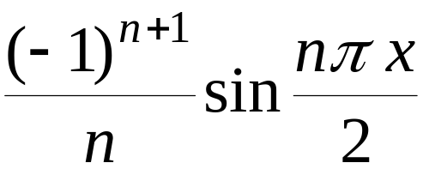

例1. 把
展开成
在 x = 2 k 处级数收敛于何值?
(1) 正弦级数; (2) 余弦级数.
解: (1) 将 f (x) 作奇周期延拓, 则有

Slide 8

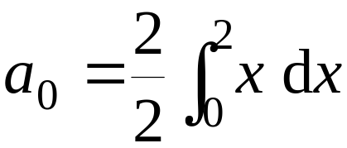
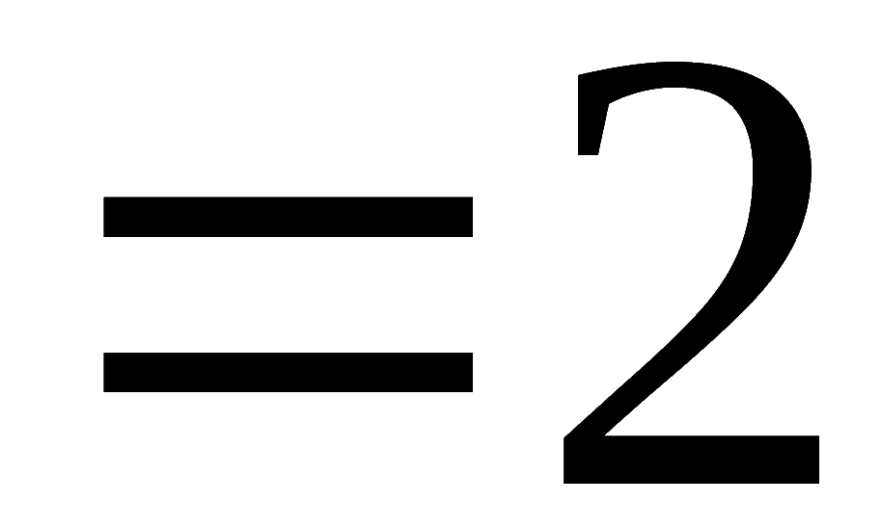
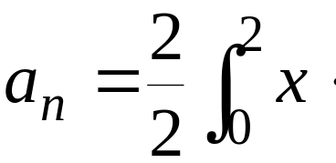
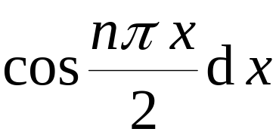
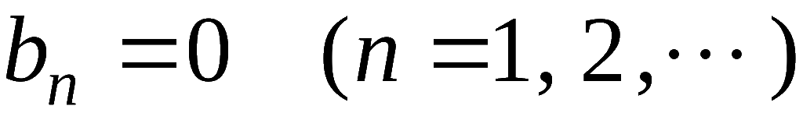
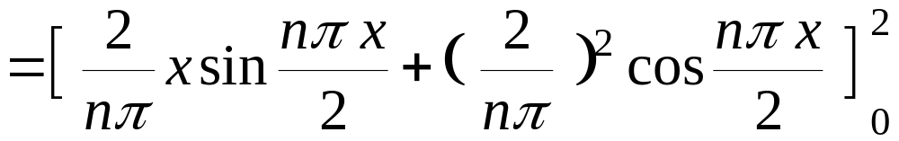
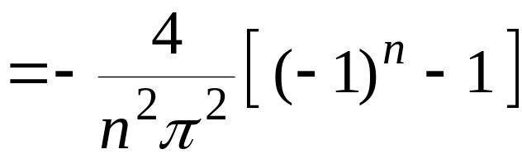
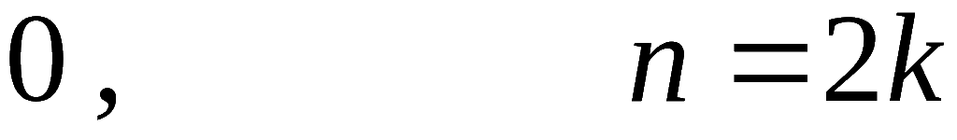

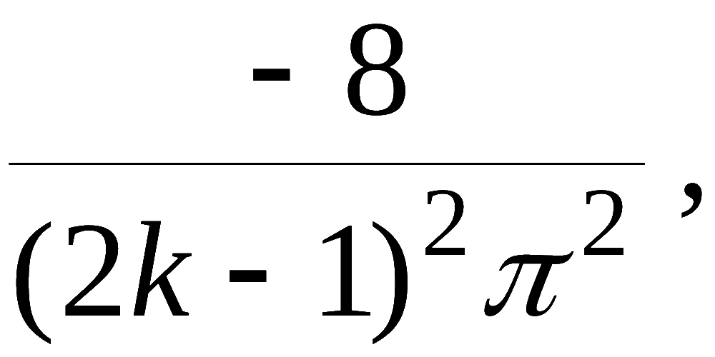
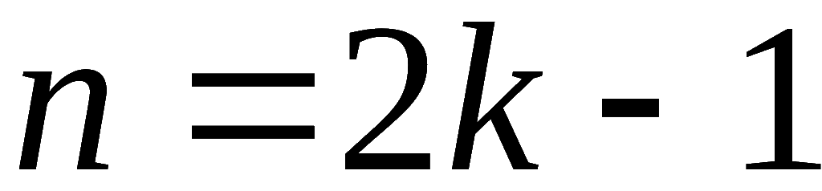

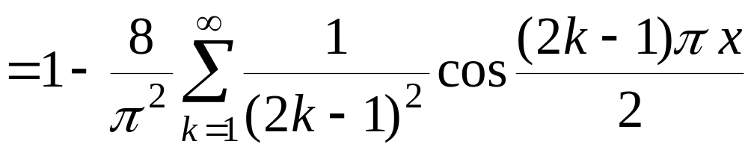


(2) 将
作偶周期延拓,
则有

Slide 9
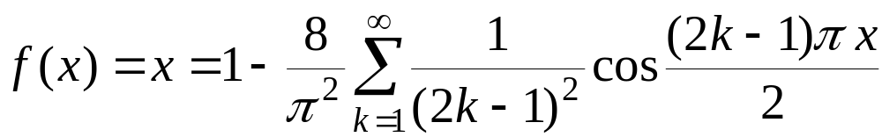

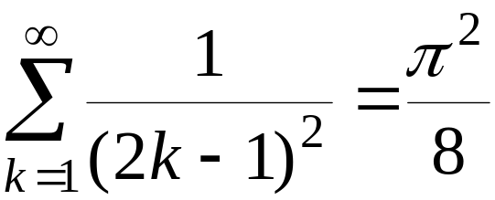












说明: 此式对
也成立,
据此有
由此还可导出
机动 目录 上页 下页 返回 结束

Slide 10







当函数定义在任意有限区间上时,
其傅里叶展开方法:
方法1
令
即
周期延拓
在
上展成傅里叶级数
将
代入展开式
在
上的傅里叶级数

Slide 11




方法2
令
即
奇或偶式周期延拓
在
上展成正弦或余弦级数
将 代入展开式
在
上的正弦或余弦级数

Slide 12














例2. 将函数
展成傅里叶级数.
解: 令
设
将F(z) 延拓成周期为 10 的周期函数,
则它满足收敛定
理条件.
由于F(z) 是奇函数, 故

Slide 13









内容小结
1. 周期为2l 的函数的傅里叶级数展开公式
(x ≠间断点)
其中
(偶)
(余弦)
当f (x)为奇 函数时,
为正弦 级数.
变换
2. 在任意有限区间上函数的傅里叶展开法
延拓

Slide 14
作业: P327 习题12-8
1 (1) ; 2 (1) ;
P327 总习题十二
1；2； （填空、选择不用上交）
3（1）（2）；
6（3）（4）；
9（3）
12；13

Slide 15
结束语
全部的高等数学课程马上就要结束了~
在此衷心祝愿各位同学期末考试取得优异成绩！
期待各位同学在今后的学习中······
1、能够运用高等数学工具解决各自专业领域问题！
2、能够进一步发展高等数学相关理论！
3、继续扎实、认真学习各自专业知识！

